Slide 1
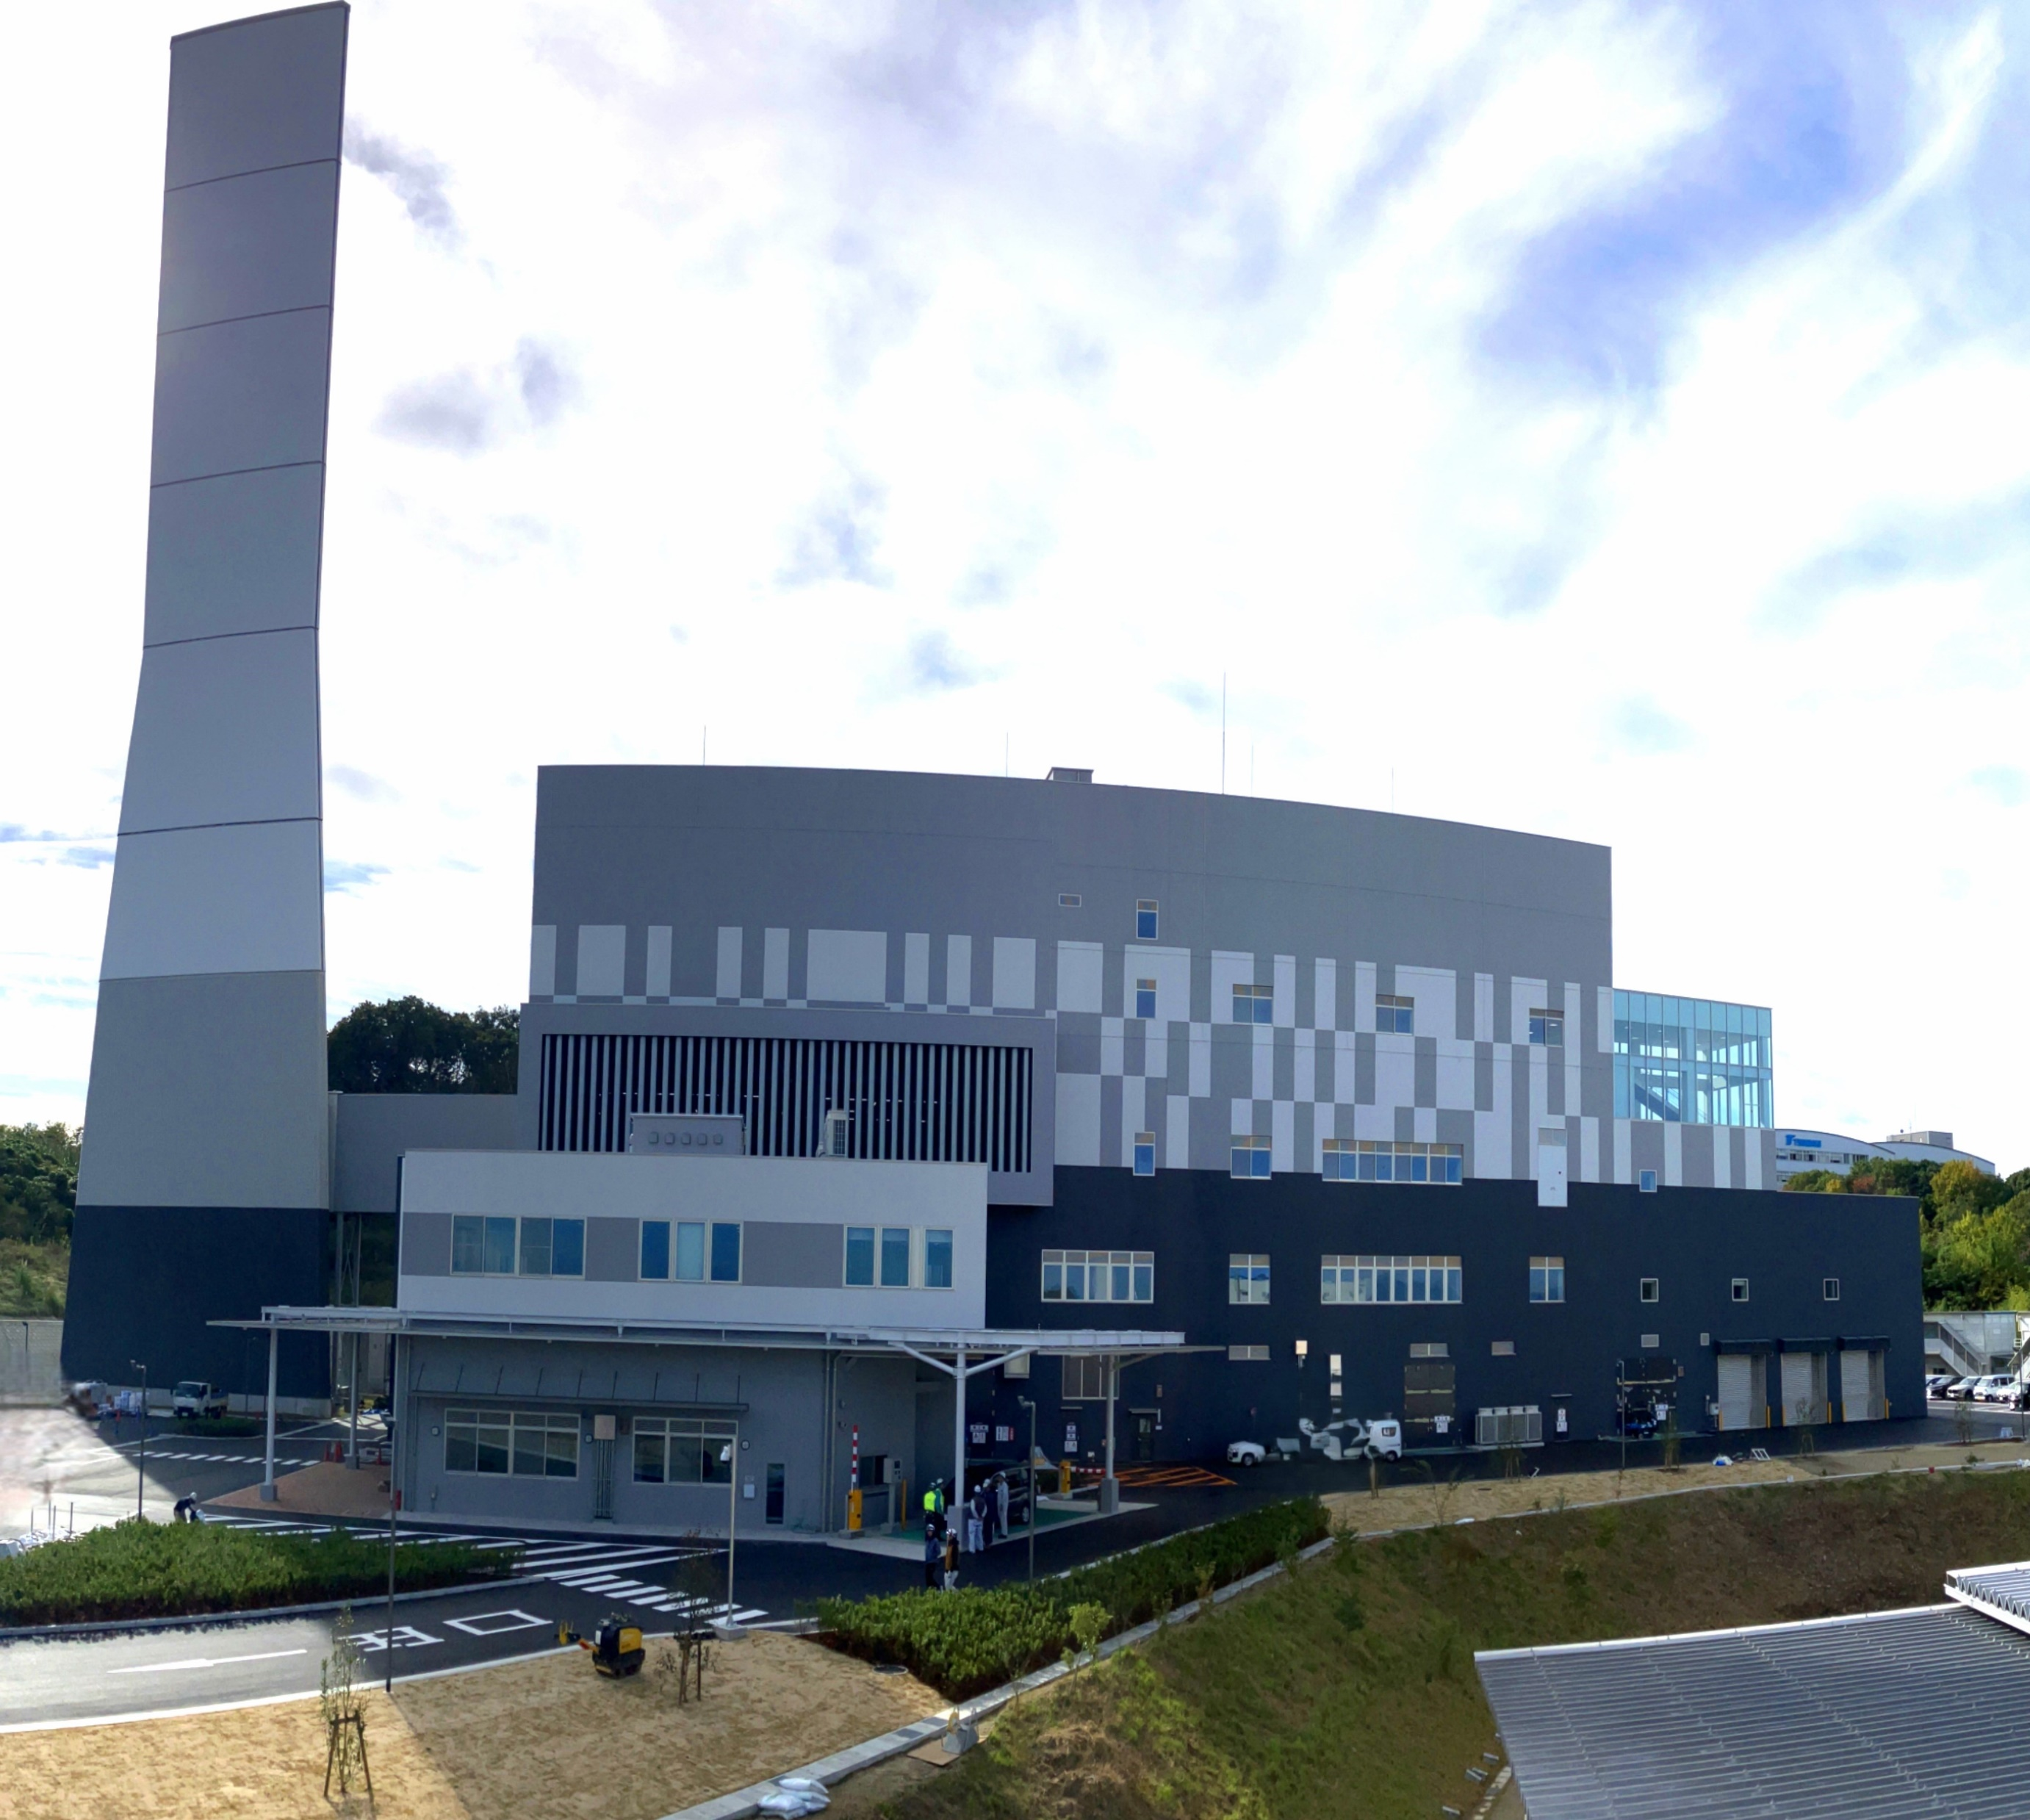
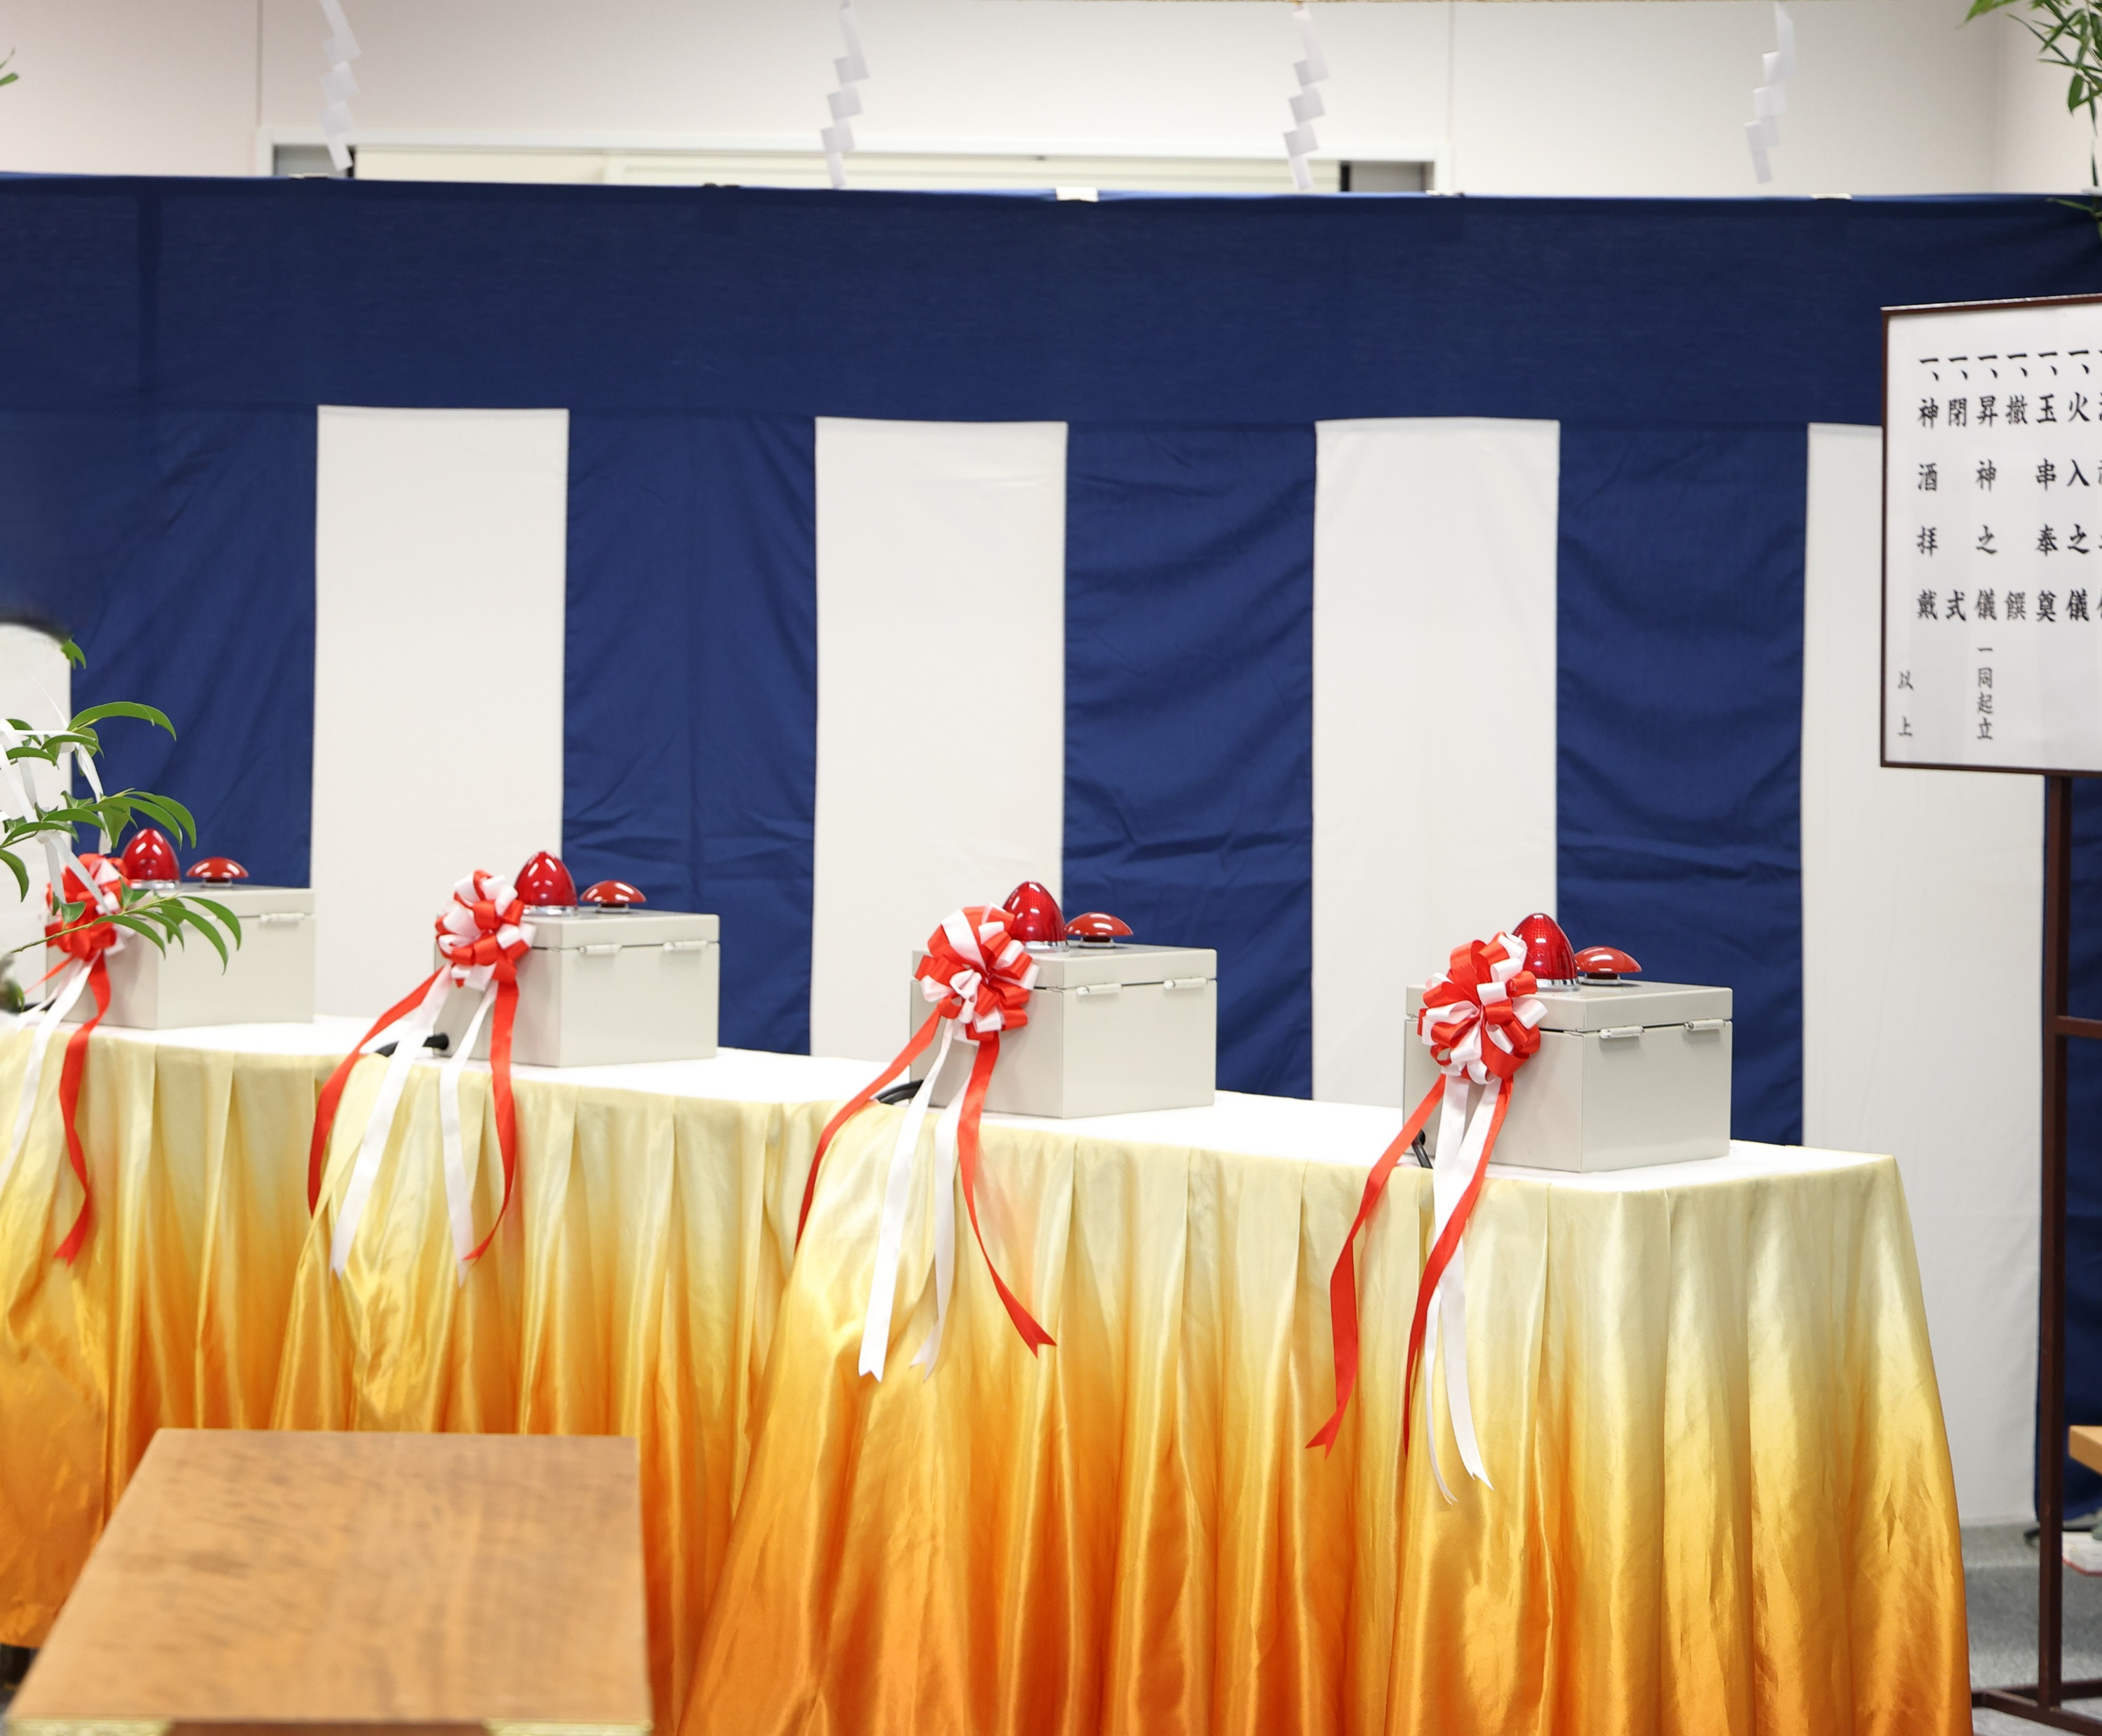
試運転を行っています
しうんてん
おこな
れいわ ねん がつ けんせつこうじ さいしゅうだんかい はい
令和５年５月からスタートした建設工事も最終段階に入っています
左は建物全景です
高さは・・・
工場棟は33.5メートル
煙突は100メートル
工場の建物は完成し、現在、植栽など外構工事を進めています
１１月１７日から京田辺市の全量、１２月１日から枚方市の一部※のごみが新工場に搬入され、燃焼することで機能確認（試運転）が始まっています
試運転は建設工事期間末の令和８年３月３０日まで続き、翌日３月３１日から、いよいよ本格稼働を迎えることになります
※ 枚方市穂谷川清掃工場焼却相当量
ひだり たてものぜんけい
こうじょう たてもの かんせい
げんざい しょくさい がいこうこう
たか
じ すす
こうじょうとう
えんとつ
がつ ひ
きょうたなべし ぜんりょう
がつ
にち
ひらかたし いちぶ
しんこうじょう はんにゅう
ねんしょう
きのうかくにん （しうんてん） はじ
しうんてん けんせつこうじきかんまつ
れいわ ねん がつ
にち つづ
よくじつ がつ にち ほん
しうんてんかいし さきだ
試運転開始に先立ち、１１月１０日には事業者であるカナデビア（株）主催の火入式が挙行されました
かくかどう むか
がつ にち じぎょう
ひらかたしほたにがわせいそうこうじょうしょうきゃくそうとうぶん
しゃ
（かぶ）しゅさい ひいれしき
きょこう

Slide 2
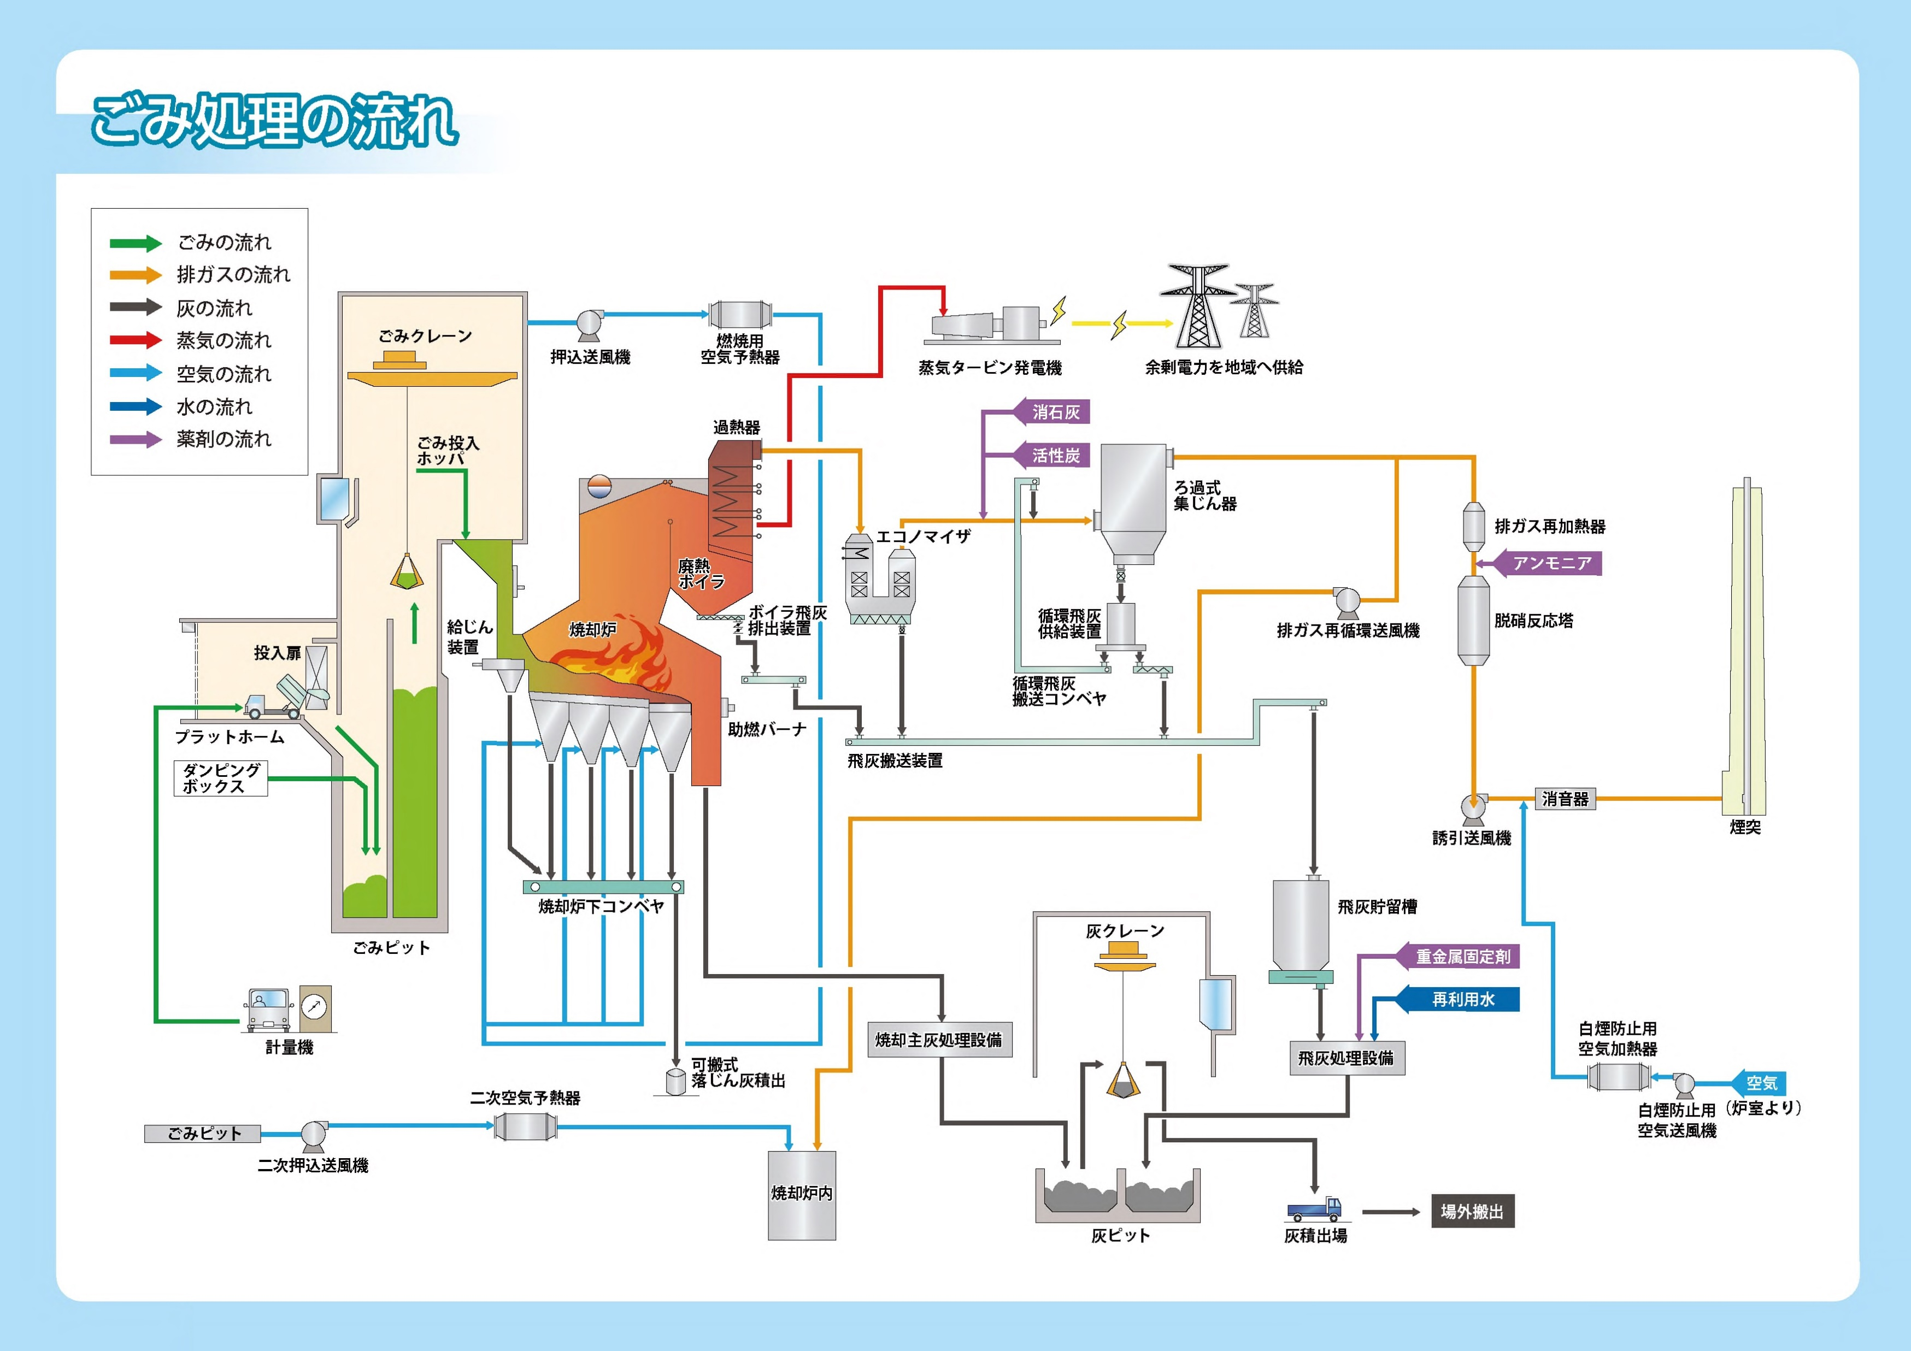
しょり なが
とうにゅう はい
ひだり しょり なが
～ごみの投入から灰になるまで～
左はごみ処理の流れです
今回は、ごみ焼却炉の入口「ごみ投入ホッパ」を紹介します（図〇の箇所）
収集されたごみは、まず、ごみピットに投入されます
ピットに投入されたごみは、ごみクレーンにより攪拌等を行い、焼却炉の入口である「ごみ投入ホッパ」へと運ばれ、焼却炉に投入されます。
こんかい しょうきゃくろ いりぐち
とうにゅう しょうかい
ず かしょ
しゅうしゅう
とうにゅう
とうにゅう
投入扉の高さは約７ｍ
かくはんなど おこな
しょうきゃくろ いりぐち とうにゅう
はこ しょうきゃくろ
とうにゅう
ここでQUIZ！
しょうきゃくろない おんど
焼却炉内の温度は？
かく
ヒントはどこかに隠れてます

Slide 3
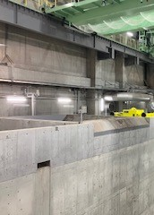
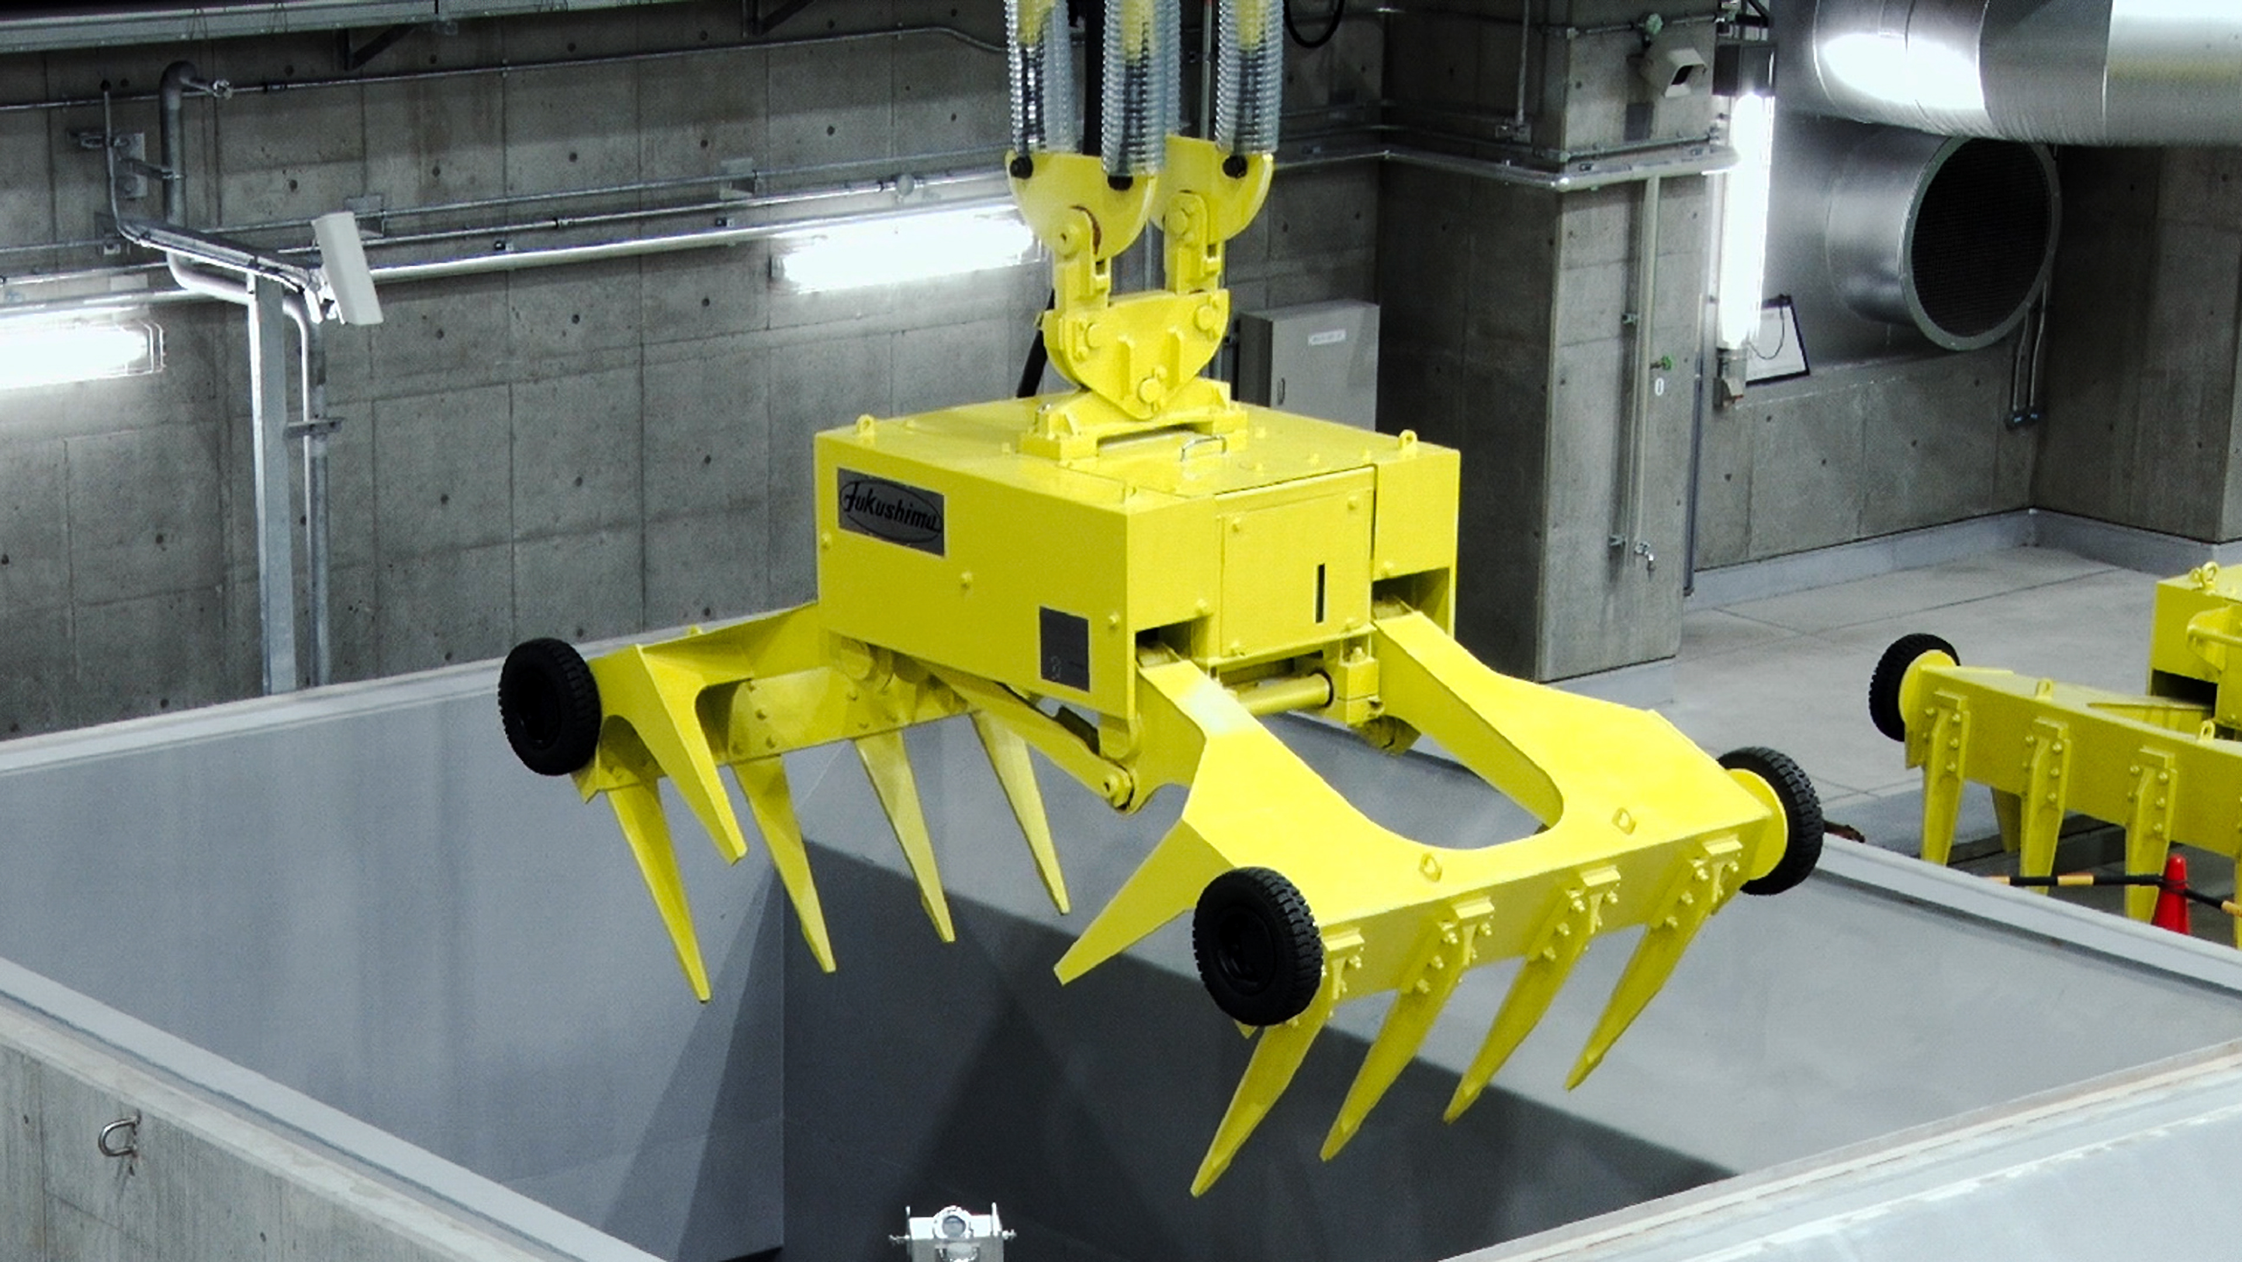
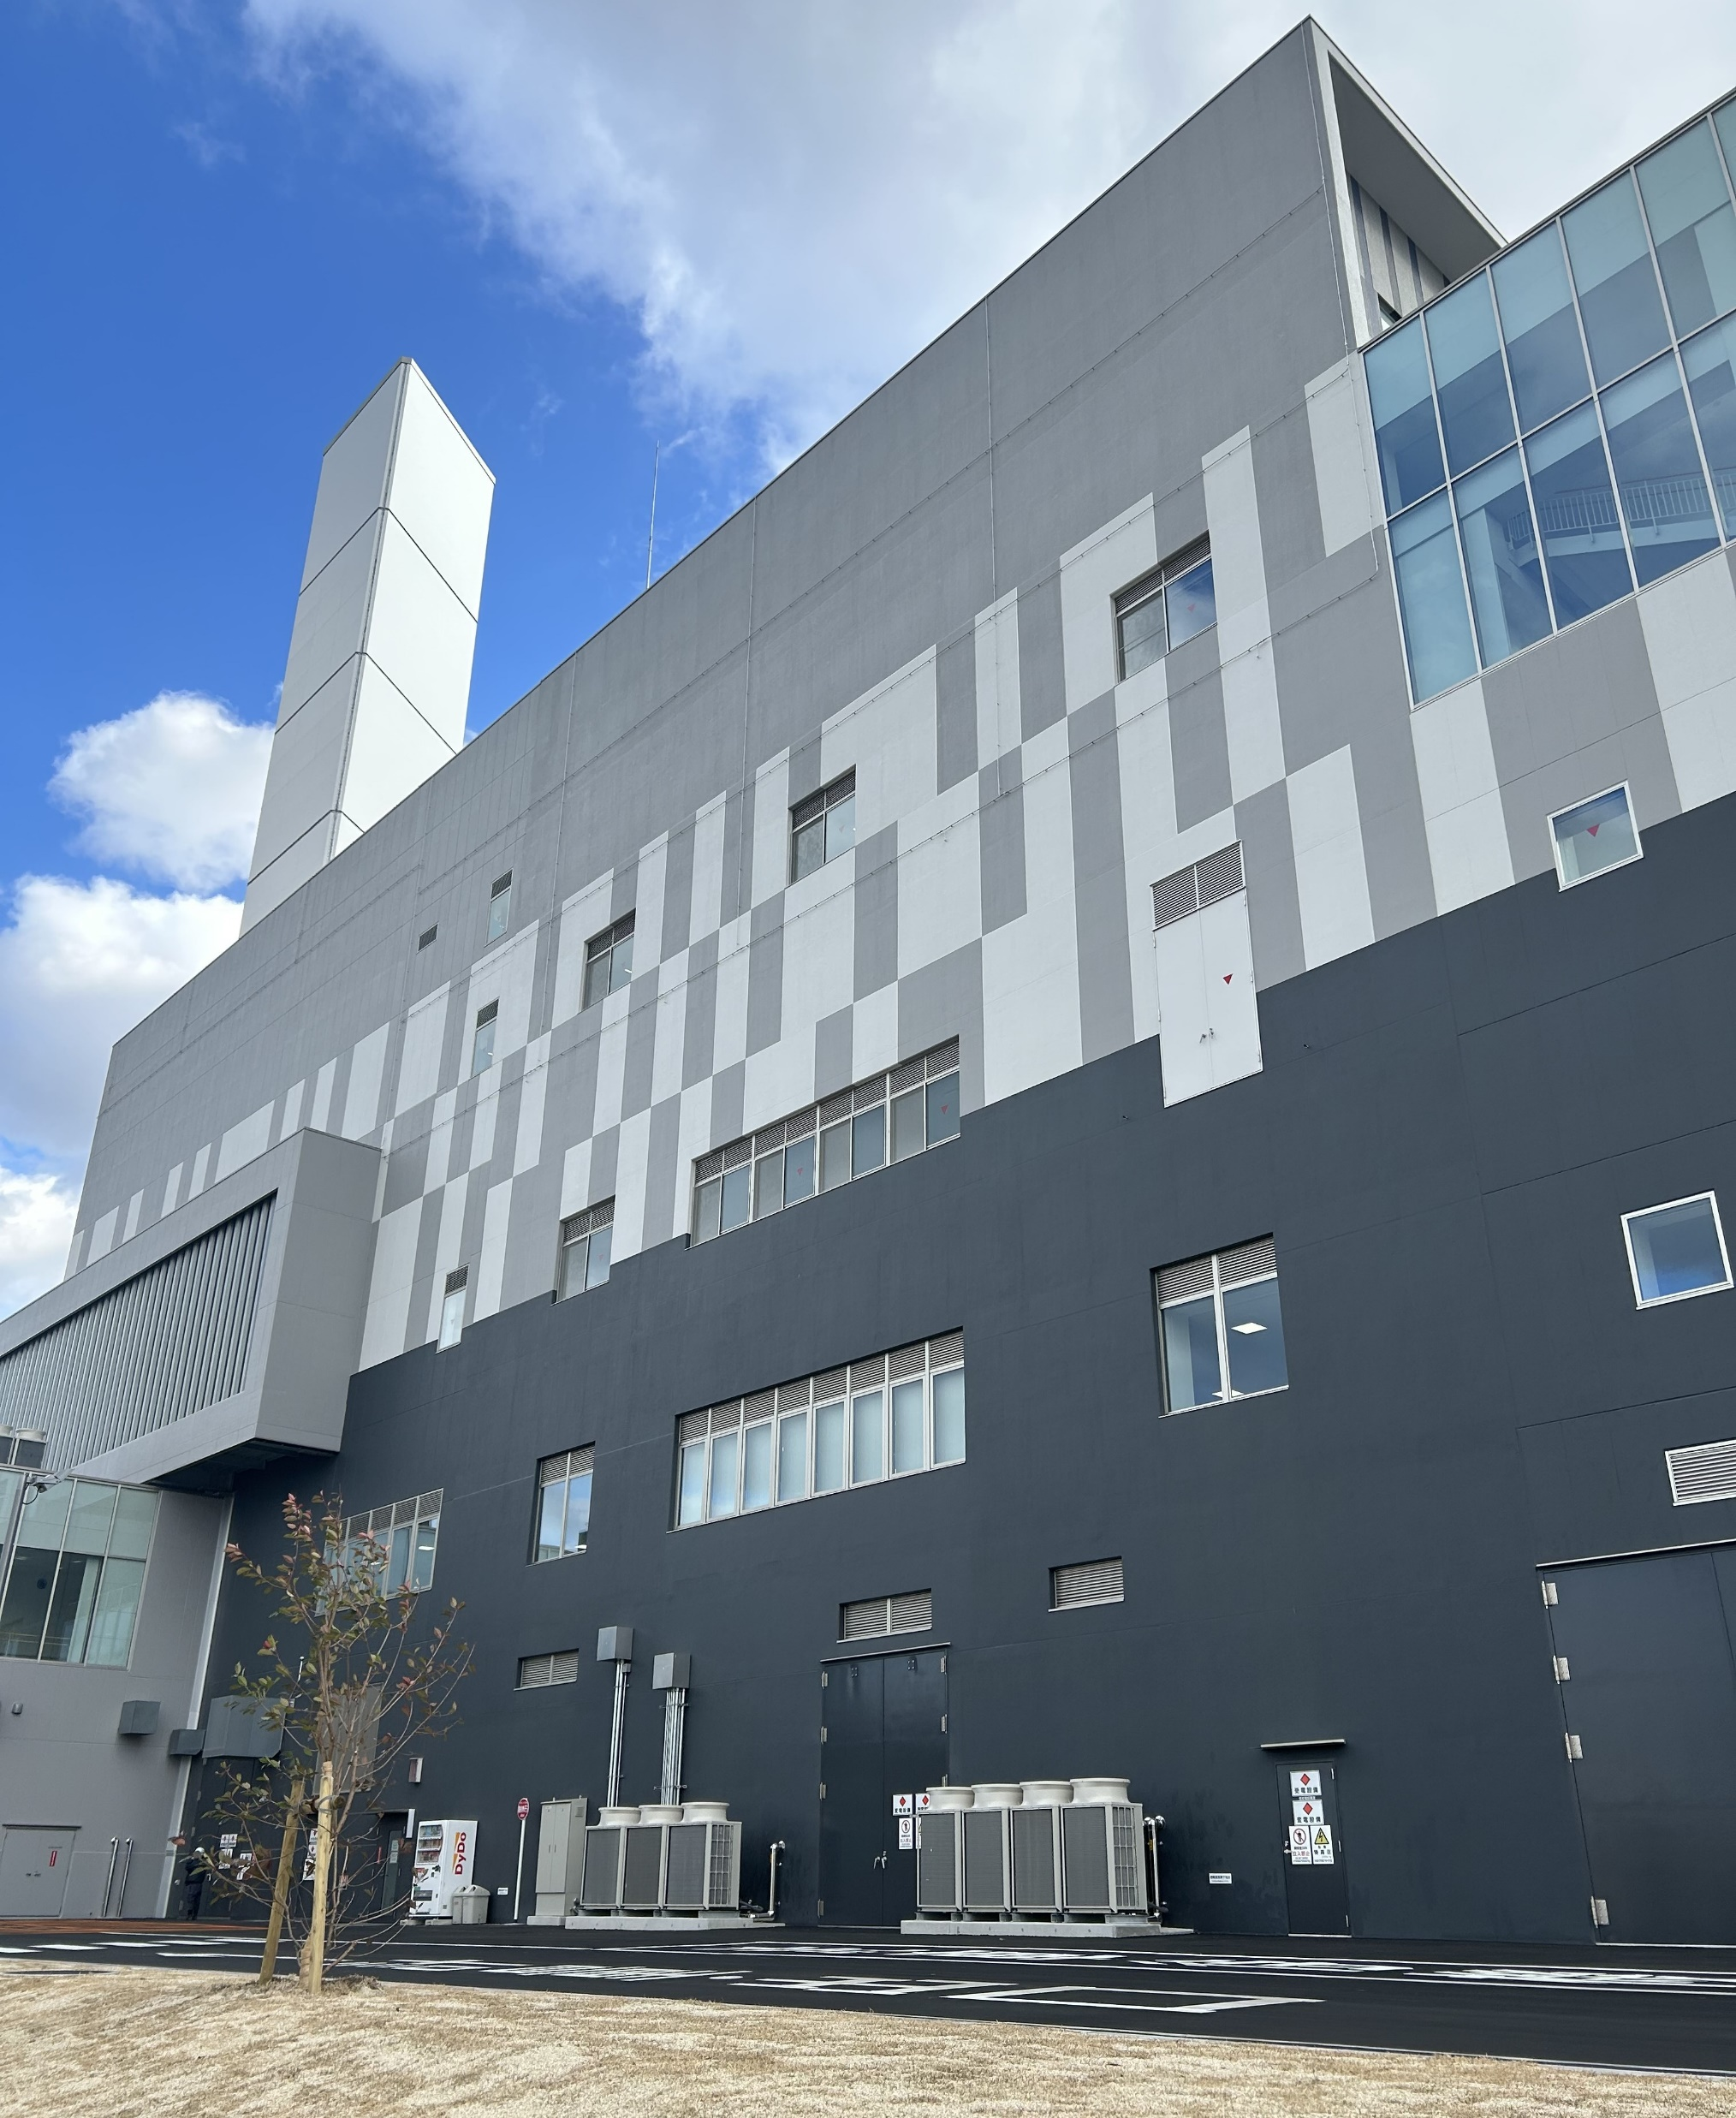

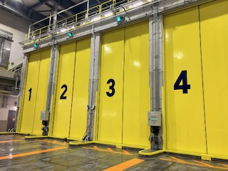
とうにゅう ちじょう
ごみ投入ホッパは地上から約２０メートルの高さにあります(★）
学校なら５階建ての建物くらいの高さになりますよ
やく たか
20ｍ
がっこう かいだ たてもの
たか
ひだり そうさしつ うえ
左はクレーン操作室から、上はクレーン上部からのごみ投入ホッパの写真です
約８５０度で燃焼する焼却炉内への入口となります
黄色のクレーンが移動し、ごみ
投入ホッパにごみを投入します
じょうぶ とうにゅう
ここでもQUIZ！
やく ど ねんしょう しょうきゃくろない
いりぐち
きいろ いどう
とうにゅう
しょうきゃくろ ねんしょうちゅう とうにゅう ふた とうにゅう ひ あが
焼却炉の燃焼中は、ごみ投入ホッパに蓋がないと、投入ホッパまで火が上がってくるのでは？と心配になりますよね？
でも心配ご無用！ 多量のごみが蓋の役目をする構造になっているので、ごみ投入ホッパ上部に火が燃え上がってしまうことはありません
なお、焼却炉を停止する時は、ごみ投入ホッパゲートを閉じるための鉄製の蓋をします
しんぱい
しゃしん しゅうしゅうしゃ とうにゅう
写真は、ごみ収集車からごみピットに投入するためのプラットホームにある大きなドアです
高さはどのくらいでしょうか？
①３メートル ②７メートル ③１５メートル
しんぱい むよう たりょう ふた やくめ こうぞう
おお
とうにゅう じょうぶ ひ も あ
たか
しょうきゃくろ ていし とき とうにゅう と てつせい ふた

Slide 4
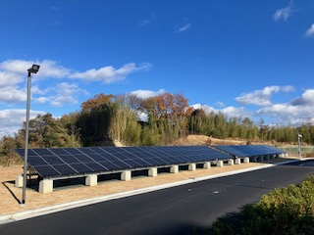
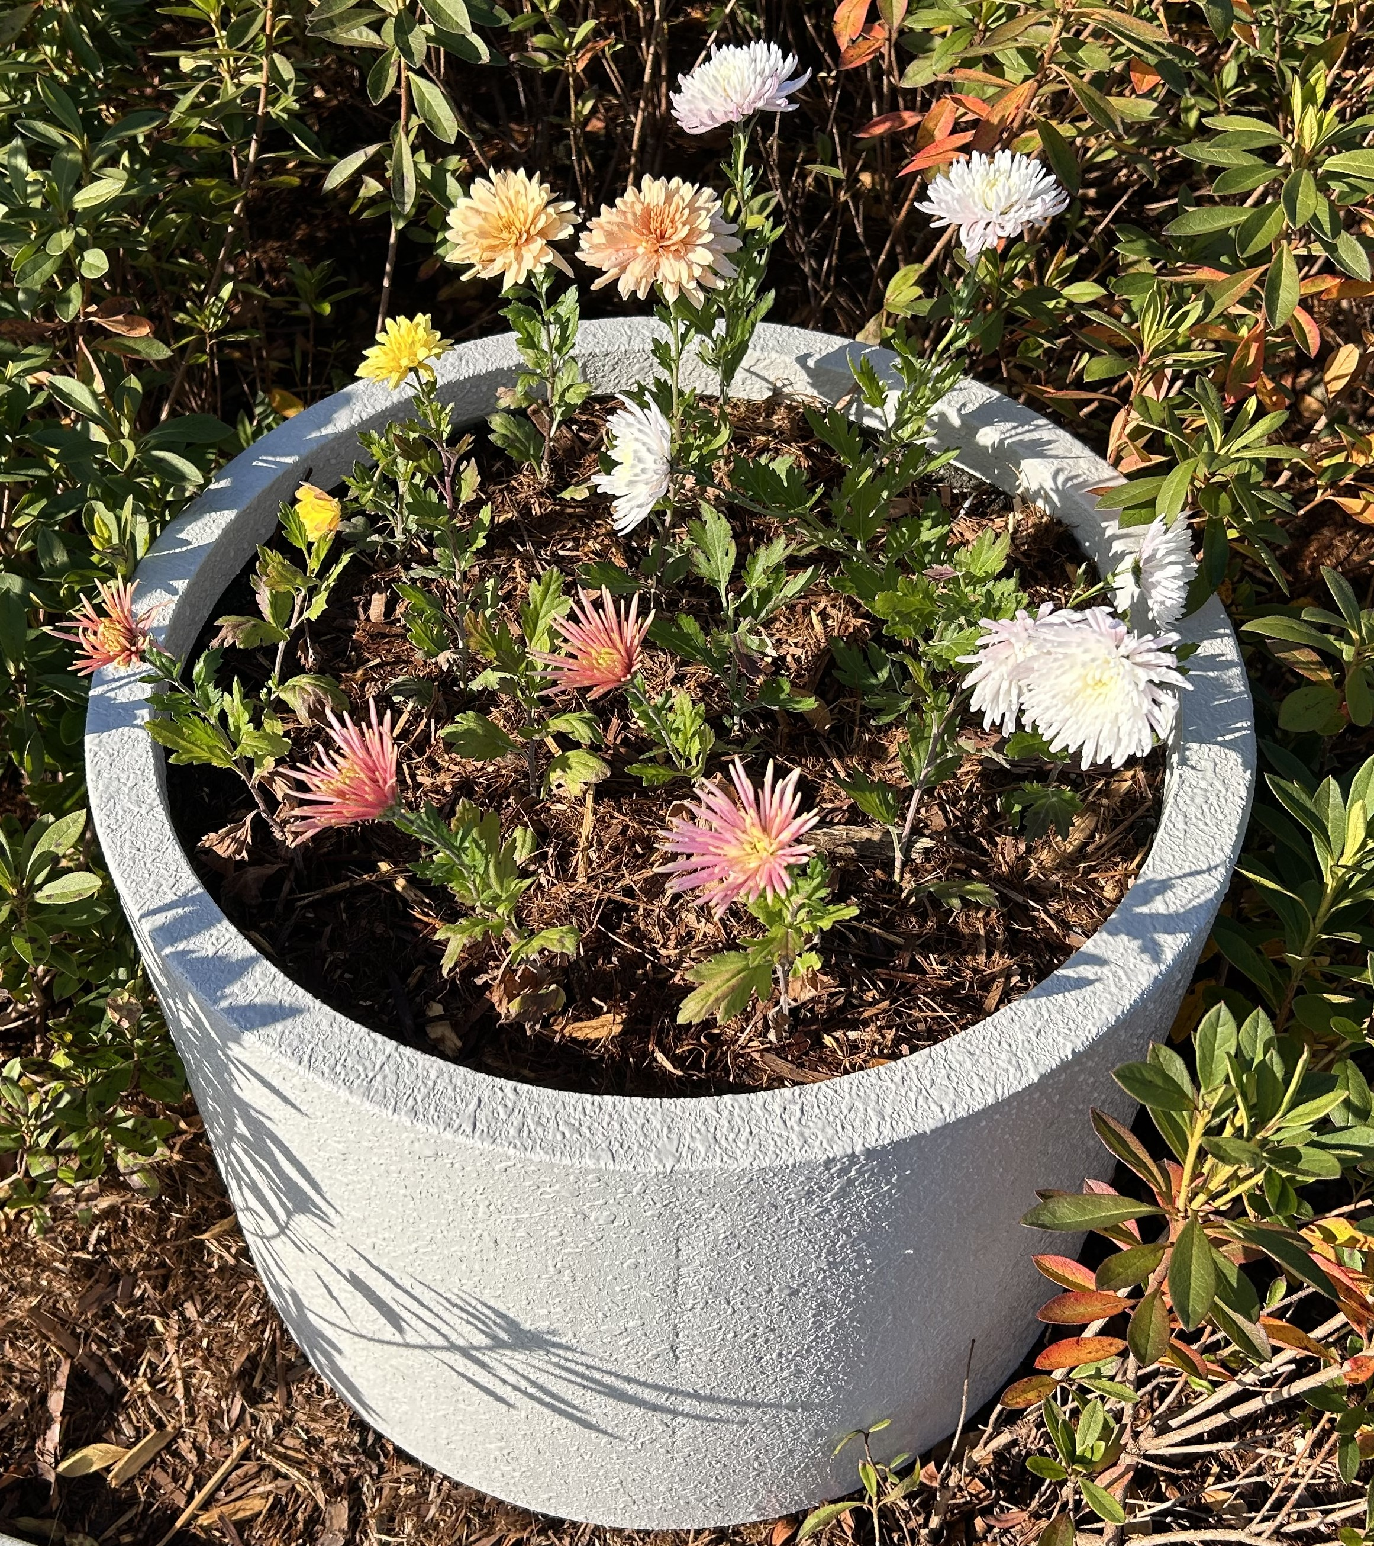
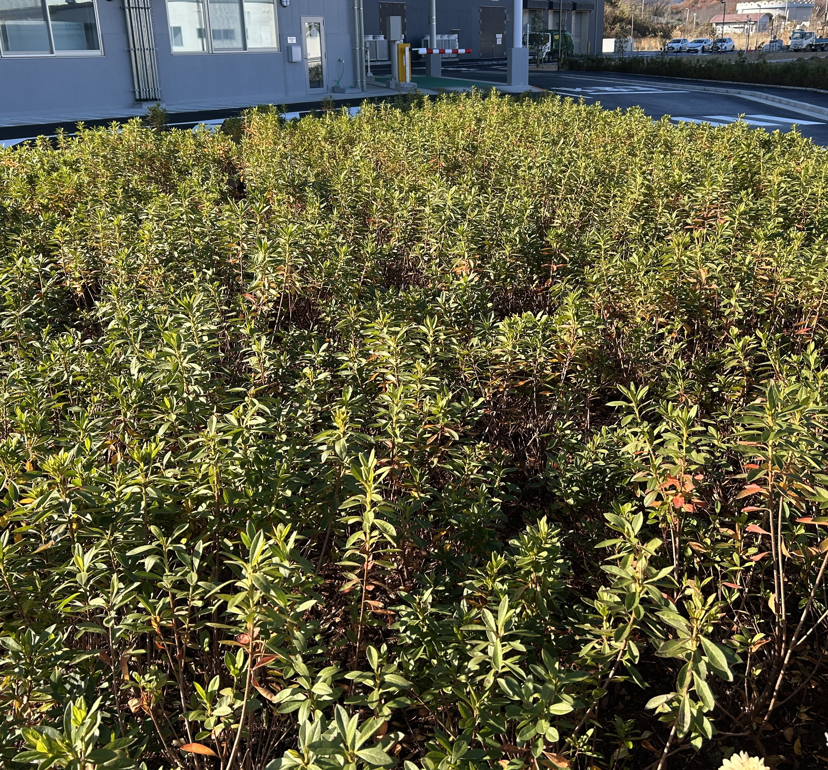
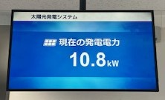
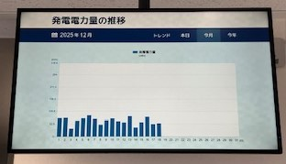
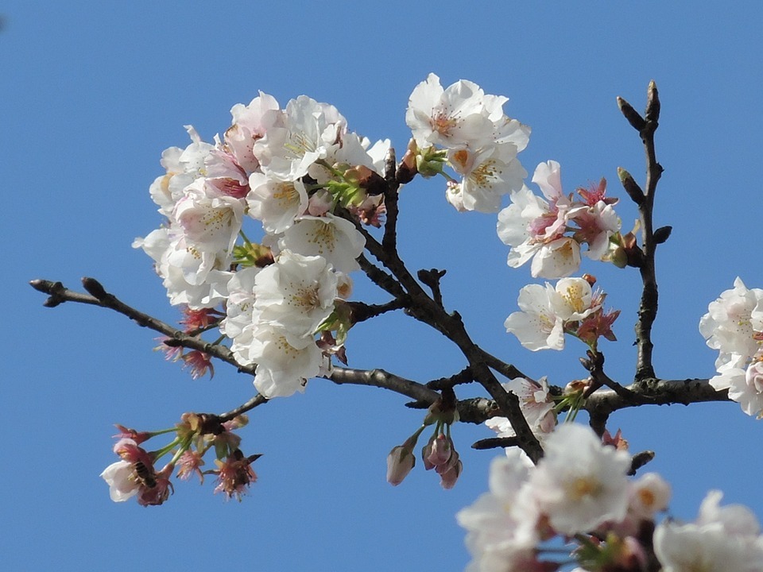
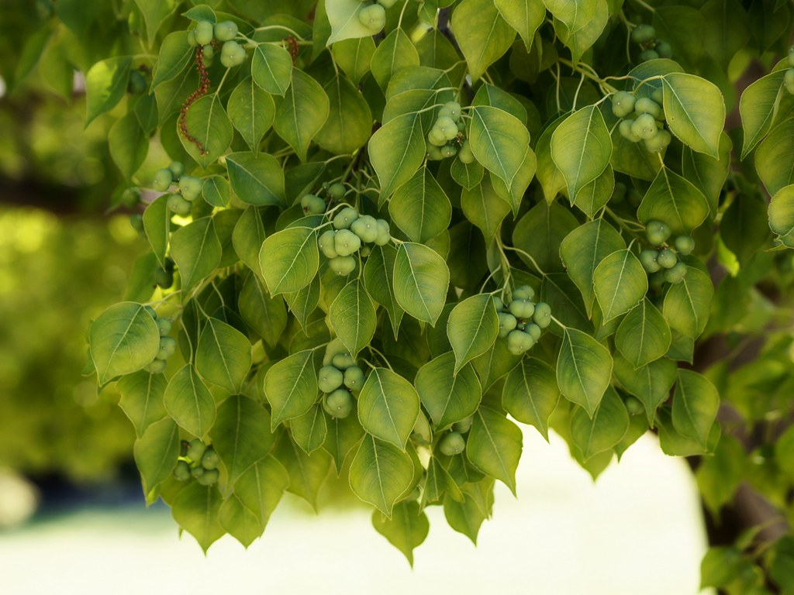
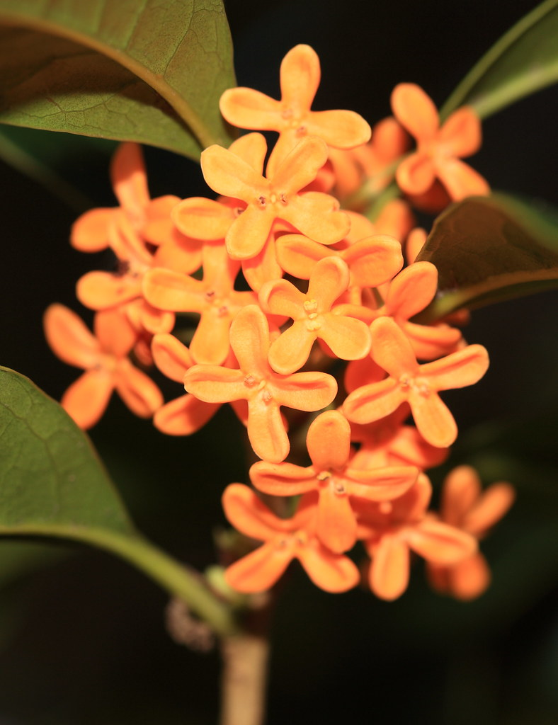
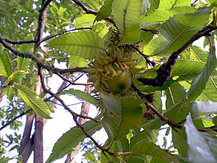

建物の外には・・・
たてもの そと
げんざい しょくさいこうじ すす
現在、植栽工事も進めています
枚方市の花ではキクやサクラ、また、京田辺市の花ではヒラドツツジ、木ではナンキンハゼも植えているので、もし工場にお越しの時は探してみてくださいね！
ひらかたし はな きょうたなべし はな
き う
こうじょう こ とき さが
たいようこう
太陽光
パネル
ひらかたし はな
枚方市の花 キク
きょうたなべし はな
京田辺市の花
ヒラドツツジ（生育中）
いくせいちゅう
はつでんじょうきょう かくにん
発電状況が確認
できる掲示板
けいじばん
こうじょう いりぐち みぎがわ たいようこう
工場の入口の右側には太陽光パネルがあります
このパネルでは、約２７ワットの電気を発電することができ、その電気は工場内で活用できるので環境にも貢献しています
やく でんき はつでん
サクラ ナンキンハゼ キンモクセイ コナラ
（どんぐりだよ）
でんき こうじょうない かつよう かんきょう こうけん
しょくさい
ほかにも、たくさんの植栽がラインナップ！！
こた しょうきゃくろない おんど やく ど とうにゅう たか
～QUIZの答え ／ 焼却炉内の温度は約850度 ／ ごみ投入ドアの高さは②７メートル

